Slide 1
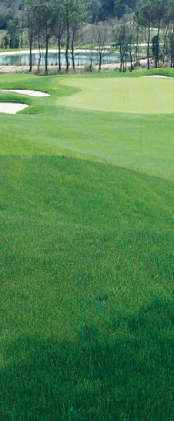
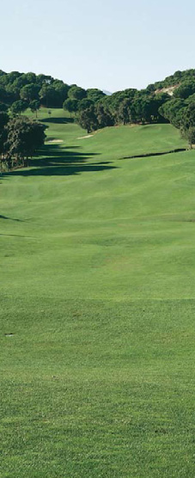
ÇİM BİTKİLERİ
EKOLOJİSİ

Slide 2
İKLİM FAKTÖRLERİ
yağış miktarı, dağılışı ve şekli,
ilk ve son don tarihleri,
Ort. sıcaklık, nem vb.
tür ve çeşitlerin seçimi
ekim zamanı,
gübre cins ve miktarları,
karışımların oranı

Slide 3
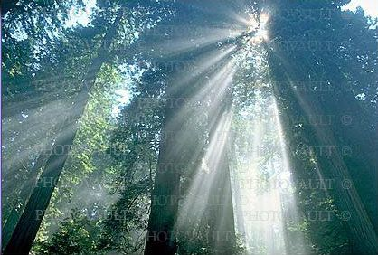
Işık
Ekolojik açıdan en önemli iklim faktörü ışıktır.
Işıklanma süresi ve gün uzunluğu
Işık yoğunluğu ve enerjisi
Işık kalitesi

Slide 4
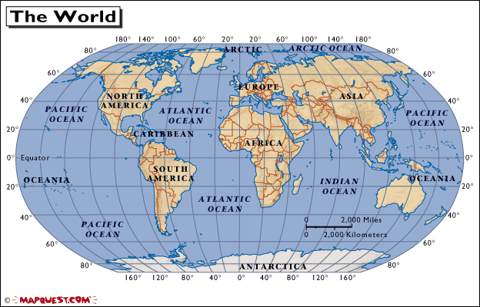
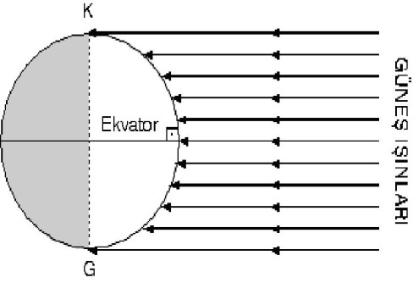
Işıklanma Süresi ve Gün Uzunluğu
Ekvator çevresinde gün uzunluğu 12 saat kadardır. Kutuplara doğru çıkıldıkça gün uzunluğu mevsimlere göre kısalır veya uzar.
Bitkilerin büyüme ve gelişmeleri üzerine gün uzunluğu kadar güneşlenme süresi de etkilidir. Bulutluluğun etkisi ile günün bir bölümünde güneş görülmez. Bu nedenle güneşlenme süresi gün uzunluğundan daha kısadır.

Slide 5
Bir gün içerisindeki ışıklanma süresi fotoperyod,
canlıların fotoperyoda karşı gösterdikleri tepki fotoperyodizm
Fotoperiyodizm bakımından
Uzun gün bitkileri
Kısa gün bitkileri
Nötr gün bitkileri

Slide 6
12- 14 saatten daha uzun aydınlatma süresinde çiçeklenen ve tohum veren bitkiler "uzun gün bitkisi”
Devamlı olarak kısa gün şartlarında tutulurlarsa vejetatif olarak gelişirler. Çiçeklenme görülmez.
12-14 saatten daha kısa gün uzunluğu şartlarında çiçeklenen ve tohum veren bitkiler ise "kısa gün bitkileri" olarak tanınırlar.
Bu bitkiler uzun gün şartlarında vejetatif olarak gelişirler.
Gün uzunluğundan etkilenmeyen bitkiler "nötr bitkiler”

Slide 7
Uzun Gün Bitkileri |  | Kısa Gün Bitkileri
Buğdaygiller Agropyron cristatum Agrostis alba A. tenuis A. stolonifera A. canina Bromus inermis Dactylis glomerata Festuca arundinacea F. pratensis F. rubra F. ovina | Lolium perenne* L. multiflorum Poa pratense P. annua* P. pratensis P. nemoralis P. trivialis Baklagiller Coronilla varia Medicago sativa Trifolium hybridum T.repens | Cnodon dactylon C. spp. Poa compressa*

Slide 8
Fotoperyod, bitkilerin vejetatif gelişimini de etkiler.
Genellikle uzun aydınlanma süresinde bitki boyu artar, boğum araları uzar. Kısa gün şartlarında bitki bodurlaşır ve daha yatık gelişir.
Bu nedenle çim bitkileri; uzun yaz günlerinde dik,
sonbahar ve ilkbaharın kısa ve serin günlerinde yatık büyürler.

Slide 9
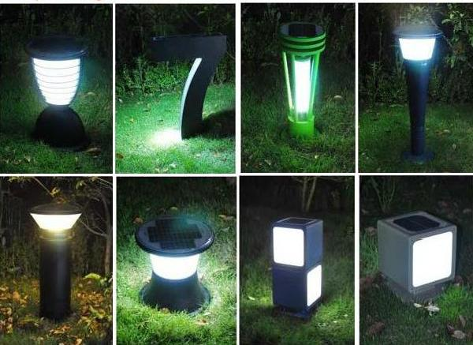
Kısa gün şartlarında kardeş sayısı artar,
sürgün boğum araları kısalır,
bitki rozetleşir ve sonuçta çim kalitesi artar.
Bu şartların hakim olduğu ilkbahar ve sonbahar aylarında çim kalitesi kendiliğinden yükselir.
Gece aydınlatmalarının yoğun olduğu eğlence alanları, futbol, beyzbol, golf sahalarında bitkilerde sapa kalkma eğilimi hızlanabilir.

Slide 10
Işık yoğunluğu ve enerjisi
Çim bitkileri, çoğunlukla en iyi gelişmelerini tam güneş ışığı altında yapar. Gölgede bitki gelişimi yavaşlar ve kısa sürede ölümler görülür. Ancak türler arasında farklılıklar bulunur (kırmızı yumak).
Çim bitkilerinin gölge şartlara dayanımı çevre koşulları ile yakından ilişkilidir.
Gölgenin koyuluğu
bölgenin yağış durumu veya sulama etkinliği,
biçim yüksekliği ve sıklığı,
gübreleme,
hastalık ve zararlıların gelişmesi gibi birçok faktör gölgeye dayanımı etkiler.

Slide 11
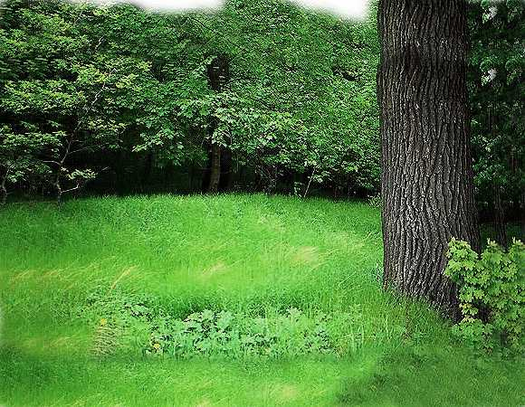
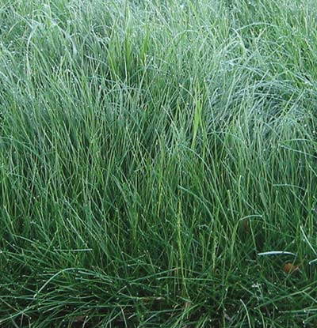
Örneğin biçim yapılmayan koyu gölge alanlarda Poa nemoralis ve tüm Festuca rubra çeşitleri başarı ile kullanılır.
Buna karşılık sulama olanakları iyi,
düzenli biçilebilen bina veya duvar gölgelerinde Festuca çeşitlerinin yanında Agrostis türleri de başarılı olur.
Poa nemoralis
Festuca rubra

Slide 12
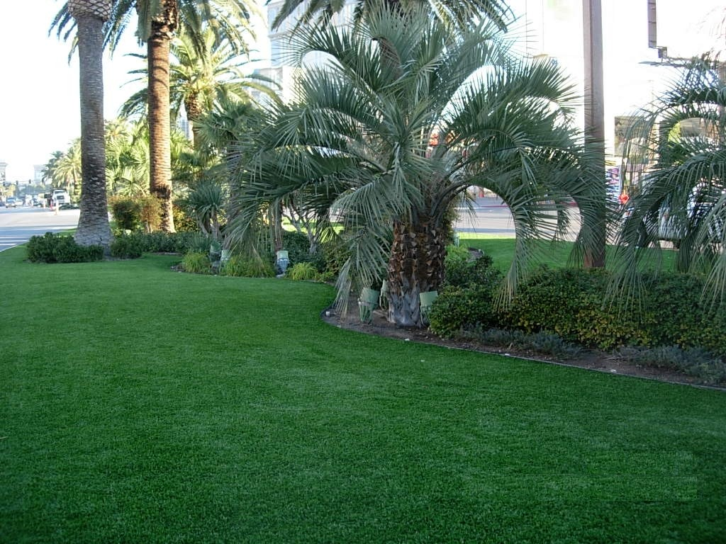
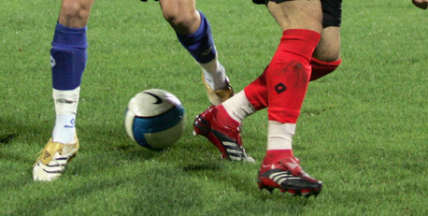
Gölge şartlara iyi uyum gösteren türlerin, basılmaya ve çiğnenmeye dayanımları çok zayıftır.
Basılmaya dayanıklı olan Lolium perenne ve Poa pratensis gibi türler gölge şartlara hassastır. Bu yüzden gölgede biçim yüksekten yapılmalıdır (4-5 cm).

Slide 13
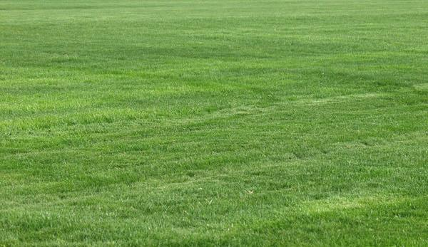
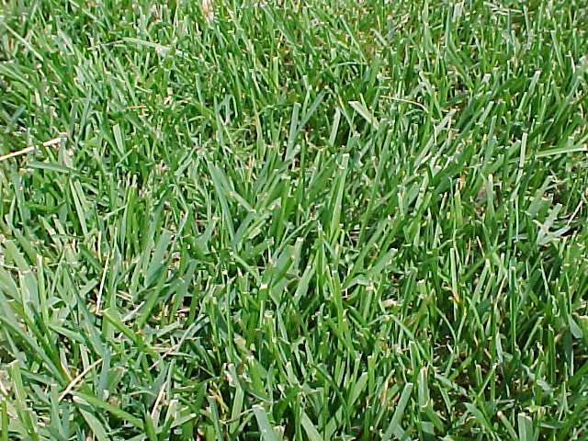
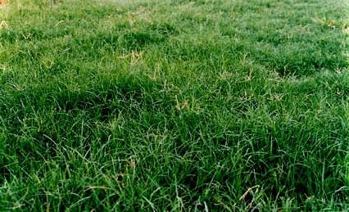
Son yıllarda Lolium perenne, Poa pratensis, Cynodon dactylon gibi türlerde gölgeye dayanıklı çeşitlerin ıslahına ağırlık verilmiştir.
Lolium perenne
Cynodon dactylon
Poa pratensis

Slide 14
Gölgeye Dayanım | Türler
Çok iyi | Fectuca rubra var. rubra Fectuca rubra var. commutata Fectuca longifolia Agrostis canina Poa nemoralis Stenotaprum secundarum Zoysia matrella
İyi | Poa trivialis Agrostis stolonifera Agrostis tenuis Zoysia sp. Axonopus sp
Orta | Fectuca arundinacea Fectuca rubra var. trichophylla Fectuca pratensis Agrostis alba Lolium perenne
Zayıf | Cynodon dactylon Poa pratensis Trifolium repens Medicago sativa

Slide 15
Düzenli sulama, gölgenin olumsuz etkisini azaltır. Ancak nemli ve gölge ortamda hastalıklar hızla yayılır. Hastalıkların gelişimini en aza indirmek için sulamalar sabah yapılmalıdır.
Fideler gölgeye olgun bitkilerden daha az dayanır. Bu nedenle yeni ekilmiş çim örtüsü gölgeden olumsuz yönde etkilenir.
Gölge alanlarda tohumla üretim yerine, mümkün olan türlerde vejetatif üretim tercih edilmelidir.

Slide 16
Optimum yoğunluktan daha az ışık alan yerlerde yetişen bitkilerde bazı morfolojik ve fizyolojik değişiklikler meydana gelir.
Gölgede yetiştirilen bitkilerde
Boğum araları uzar,
Gövde ince ve zayıf olarak gelişir
Kardeş sayısında azalma,
Kuru madde oranında düşme,
Hücreler arası boşluklar ve sünger dokusunda artma,
Yaprak ayası genişler,
Kökler zayıflar,
Kök/gövde oranı azalır.

Slide 17
Gölge şartlara dayanımlarını artırmak amacı ile bazı basit önlemler alınabilir.
Biçim yüksekliği
Kısıtlı azotlu gübreleme
Uygun sulama zamanı ve su miktarı
Basılma ve çiğnenmenin engellenmesi
Yaprağını döken ağaçların altında kurulacak yeşil alanların sonbaharda ekilmesi
İlkbaharda ekilen yeşil alanlara dökülen ağaç yapraklarının toplanması gölgenin olumsuz etkisini azaltmaktadır.

Slide 18
Işık kalitesi
Güneş ışınları boyları farklı dalgalar halinde yeryüzüne ulaşır. Bu dalga boyları mikron (μ), angstrom (A^{O}) veya son yıllarda olduğu gibi nanometre (nm) ölçü biriminde bildirilir.
Yeryüzüne ulaşan ışık dalga boylarına göre üç ana grup altında toplanabilir.
400-700 nm dalga boyları arasında değişen ışıklar görünür ışık,
400 nm den daha kısa boylu ışıklar mor ötesi (ultraviyole),
700 nm den uzunlar ise kızılötesi (infrared)

Slide 19
Görünür ışık dalga boylarına göre altı bant halinde incelenmektedir.
700-610 nm Fotosentez üzerinde en etkili banttır.
610-590 nm kırmızı ışınlardan sonra fotosenteze en etkili bant olarak gösterilir.
590-570 nm arasındaki sarı ışınlar ile
570-500 nm arasındaki yeşil ışınların fotosenteze etkinliği zayıftır. Bu ışınlar genel olarak bitkinin gelişimini ve şekillenmesini etkileyen bantlar olarak bilinirler.
500-450 nm arasında değişen mavi ışınlar ile,
450-400 nm arasındaki mor ışınlar fotosentez üzerine oldukça etkili bantlardır. Genellikle sarı pigmentler tarafından emilir. Fotosentez etkinliği de oldukça yüksektir.

Slide 20
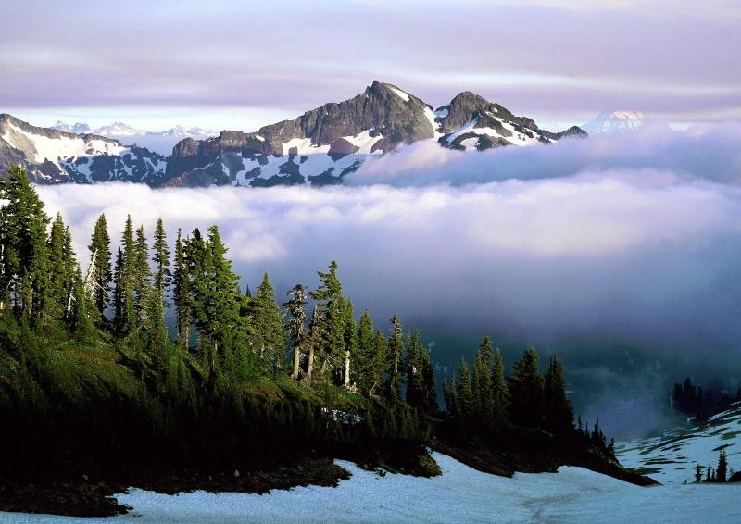
Mor ötesi ışınların Alpine bitkilerde antosiyan oluşumuna neden olduğu sanılmaktadır. Atmosferdeki oksijen, ozon ve azot gazları mor ötesi ışınların büyük bir bölümünü emerler. Bu nedenle yeryüzüne mor ötesi ışınların çok küçük bir bölümü ulaşır.

Slide 21
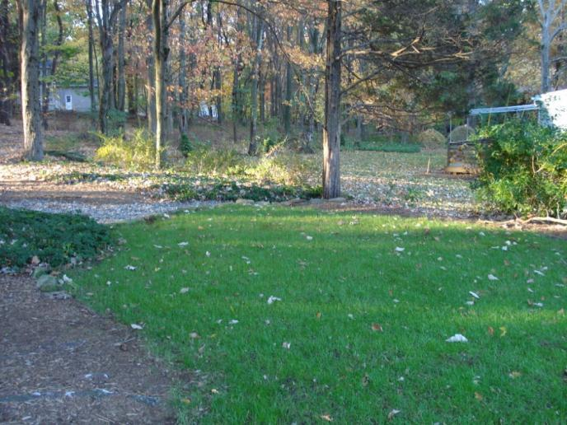
Işık kalitesi mevsimler arasında ve gün içerisinde değişmekle birlikte bunun çim bitkilerinin büyüme ve gelişmesine etkileri çok zayıftır.
Yapraklarını döken ağaçların yaprakları turuncu ve kırmızı ışınları emmeleri nedeni ile ağaçlar altında bulunan çim bitkilerinde fotosentez hızı azalır. Büyüme ve gelişme aksar.
Bu nedenle yapraklarını döken ağaçların gölge yoğunluğunu azaltacak şekilde düzenli budanması, dökülen yaprakların kısa sürede toplanması önerilir.

Slide 22
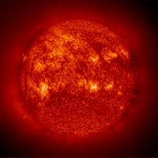
Sıcaklık
Çim bitkisi tohumlarının çimlenebilmeleri için toprak sıcaklığının en az 0ºC olması gerekir. Ancak türler arasında bu yönden büyük farklılıklar bulunur.
 | Minumum Çimlenme Sıcaklığı | Optimum Çimlenme Sıcaklığı | Optimum Büyüme Sıcaklığı (Topraküstü) | Optimum Büyüme Sıcaklığı (Kök-köksap)
Serin Mevsim Çim Bitkileri | 5 | 15-20 | 15-25 | 10-18
Sıcak Mevsim Çim Bitkileri | 12-15 | 25-30 | 27-35 | 25-30

Slide 23
Çim bitkilerinde optimum büyüme ve gelişme sıcaklığı ile kaliteli çim için gerekli optimum sıcaklık kavramları birbirinden farklıdır.
Kaliteli bir çim örtüsü,
optimum büyüme ve gelişme sıcaklıklarından daha düşük derecelerde gelişir.
Diğer bir ifade ile serin dönemlerde bitkilerin büyüme ve gelişmeleri yavaşlar, ancak çim kalitesi yükselir.
Özellikle serin iklim çim bitkilerinde hava sıcaklığının 10-15 ºC civarında olması çim kalitesini artırır.

Slide 24
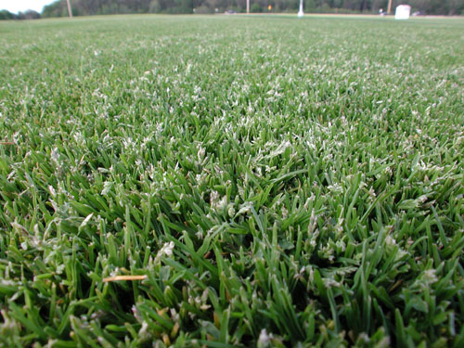
Yüksek Sıcaklığın Çim Bitkileri Üzerindeki Etkileri
Yaz aylarında çok sık görülür.
Bu dönemde yüksek sıcaklığa ek olarak
kuraklık,
basılma ve çiğnenme,
kuruma ve
hastalık-zararlılar olumsuz etkiler.

Slide 25
Suyun kısıtlı olduğu alanlarda, yüksek sıcaklık ve kuraklığın etkilerini birbirinden ayırmak çok zordur. Yüksek sıcaklık karşısında
çim bitkilerinde büyüme yavaşlar,
birim alanda sürgün sayısı azalır,
yaprak ayaları küçülür, kıvrılır,
renk koyulaşır ve mavi-yeşil 'e döner,
yeni yaprakların görülmesi gecikir,
köklerin olgunlaşması hızlanır, renk kahverengine döner ve çalı şeklinde gelişir.

Slide 26
Toprak sıcaklığının hava sıcaklığına paralel olarak yükselmesi olumsuz etkiyi fazlalaştırır. Seyrek çimlerde toprak sıcaklığı daha hızlı yükselir. Bu nedenle;
Yüksek sıcaklık, seyrek çim örtüsündeki bitkilere daha fazla zarar yapar.
Yüksek sıcaklık tohumların çıkış oranını ve süresini olumsuz yönde etkilediği gibi su eksikliği ile birlikte çıkan fidelerin büyük bir bölümünün ölümüne yol açar.
Çimlenme döneminde yüksek sıcaklığa en fazla tolerans gösteren tür İngiliz çimidir.

Slide 27
Olgun bitkilerin yüksek sıcaklığa dayanıklılığı,
yetişme ortamına,
bitkinin yaşına ve
dokunun cinsine göre değişir.
Gölge şartlarda yüksek sıcaklığın olumsuz etkisi daha az görülür.
İyi ve dengeli gübreleme sıcağa dayanımını yükseltir.
Çok kısa biçilen çim alanlar yüksek sıcaklıktan daha fazla etkilenir.

Slide 28
Yüksek sıcaklığın etkisi dokulara göre değişebilir. Genel olarak köksap ve sülüklerin üzerindeki yarı dormant tomurcuklar ile olgun bitkilerin köktaçları diğer vejetatif organlardan daha dayanıklıdır.
İyi olgunlaşmış, nem oranı düşük çim tohumları yüksek sıcaklıktan fazla zarar görmezler.
Örneğin çayır salkımotu tohumları 40-45 ºC ye uzun süre dayanabilirler. Ancak sıcaklık 60°C'ye ulaştığında çimlenme yeteneği kaybolmaya başlar. Kırmızı yumak tohumları da 90 ºC civarında ancak 30 dakika canlı kalabilirler.

Slide 29
Sıcağa Dayanım | Türler
Çok iyi | Zoysia sp. (Japon otu) Stenotaprum secundarum (Cadı otu) Eremochloe ophiuroides (Tesbih otu) Cynodon sp.
İyi | Cynodon dactylon Medicago sativa Poa pratensis Agrostis tenuis Festuca arundinacea Festuca longifolia | Festuca ovina Festuca pratensis Festuca rubra var. rubra Festuca rubra var. (Adi) Festuca rubra var. trichophylla (Narin)
Orta | Poa compressa (Yassı) Festuca tenuifolia (İnce yapraklı)
Zayıf | Agrostis alba Lolium perenne | Phleum pratense Trifolium repens Poa trivialis (Adi)

Slide 30
Sıcağa dayanımı zayıf, hatta orta veya iyi olarak nitelenen türler yaz aylarını DORMANT halde geçirirler. Büyümeleri yavaşlar, yapraklar sararır, bazıları ölür.
Sıcağın çok yükseldiği devrelerde iyi bir sulama yapılsa bile Poa, Lolium ve Festuca türlerinin egemen olduğu çim alanlar dormant hale geçerler.
Bu dormantlık sonbahar aylarına kadar devam eder.
Daha sonra bitkilerin taç bölgesindeki meristem dokularından veya köksap-sülükler üzerindeki tomurcuklardan yeni sürgünler görülmeye başlar. Çim alanlarda büyüme ve gelişme yeniden hızlanır.

Slide 31
Yüksek sıcaklığın sorun olduğu alanlarda
dayanıklı türlerin yetiştirilmesi,
toprak neminin düzenli olarak optimum düzeyde tutulması,
biçimin biraz yüksekten yapılması önerilir.
Bunun yanında öğle zamanlarında uygulanacak 5-6 mm'lik hafif bir yağmurlama yüksek sıcaklığın olumsuz etkisini büyük ölçüde azaltır.

Slide 32
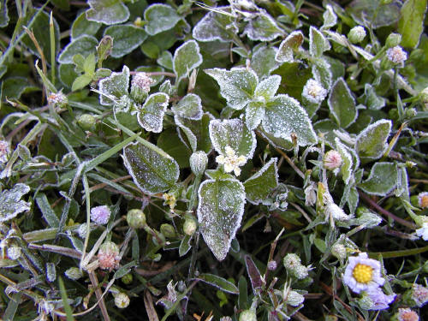
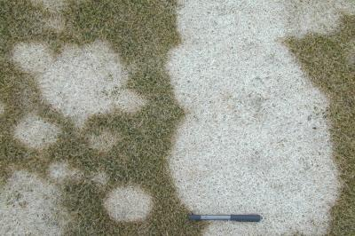
Düşük Sıcaklığın Çim Bitkileri Üzerindeki Etkileri
Sıcaklığın optimumun altına inmesiyle büyüme ve gelişmeleri yavaşlar. Fotosentez ürünlerinin kloroplastlardan büyüme noktalarına doğru taşınması ilk önce yavaşlar ve sıcaklığın aşırı düşmesi halinde durur.

Slide 33
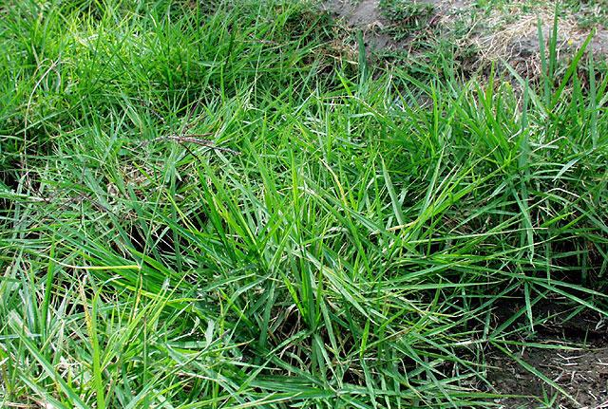
Sıcak mevsim çim bitkilerinde sıcaklığın 15ºC’nin altına inmesi başlangıçta büyüme ve gelişmenin zayıflamasına yol açar.
Sıcaklığın 10 °C'ye kadar inmesi Cynodon dactylon türünde sürgün gelişiminin hemen hemen durmasına yol açar.

Slide 34
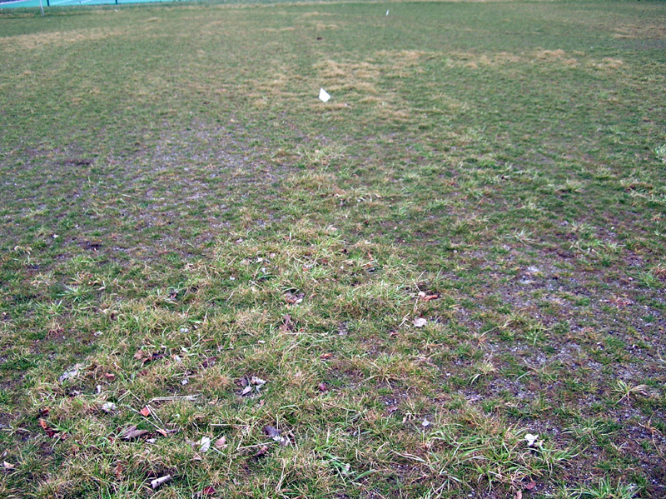
Serin bölge çim bitkilerinde ise düşük sıcaklığın olumsuz etkileri genellikle donma derecesinin altındaki sıcaklıklarda başlar.

Slide 35
Soğuğa Dayanım | Türler
Çok iyi | Agropyron cristatum Bromus inermis Poa trivialis Agrostis stolonifera Phleum pratense Festuca ovina
İyi | Agrostis tenuis Poa compressa Poa pratensis Poa annua F.tenuifolia Trifolium repens
Orta | F.arundinacea F.rubra var. rubra F.pratensis Dactylis glomerata
Zayıf | Lolium perenne
Çok Zayıf | Cynodon dactylon Cynodon sp. Zoysia sp.

Slide 36
Bitkilerde soğuğa dayanıklılık sonbaharda artmaya başlar,
kış aylarında maksimuma erişir ve
ilkbaharda yeniden azalır.
Bu nedenle, çim bitkilerinde soğuk zararı sonbaharda ve özellikle erken ilkbaharda bitkilerin hızlı büyüdüğü ve soğuğa hassas olduğu dönemlerde görülür.

Slide 37
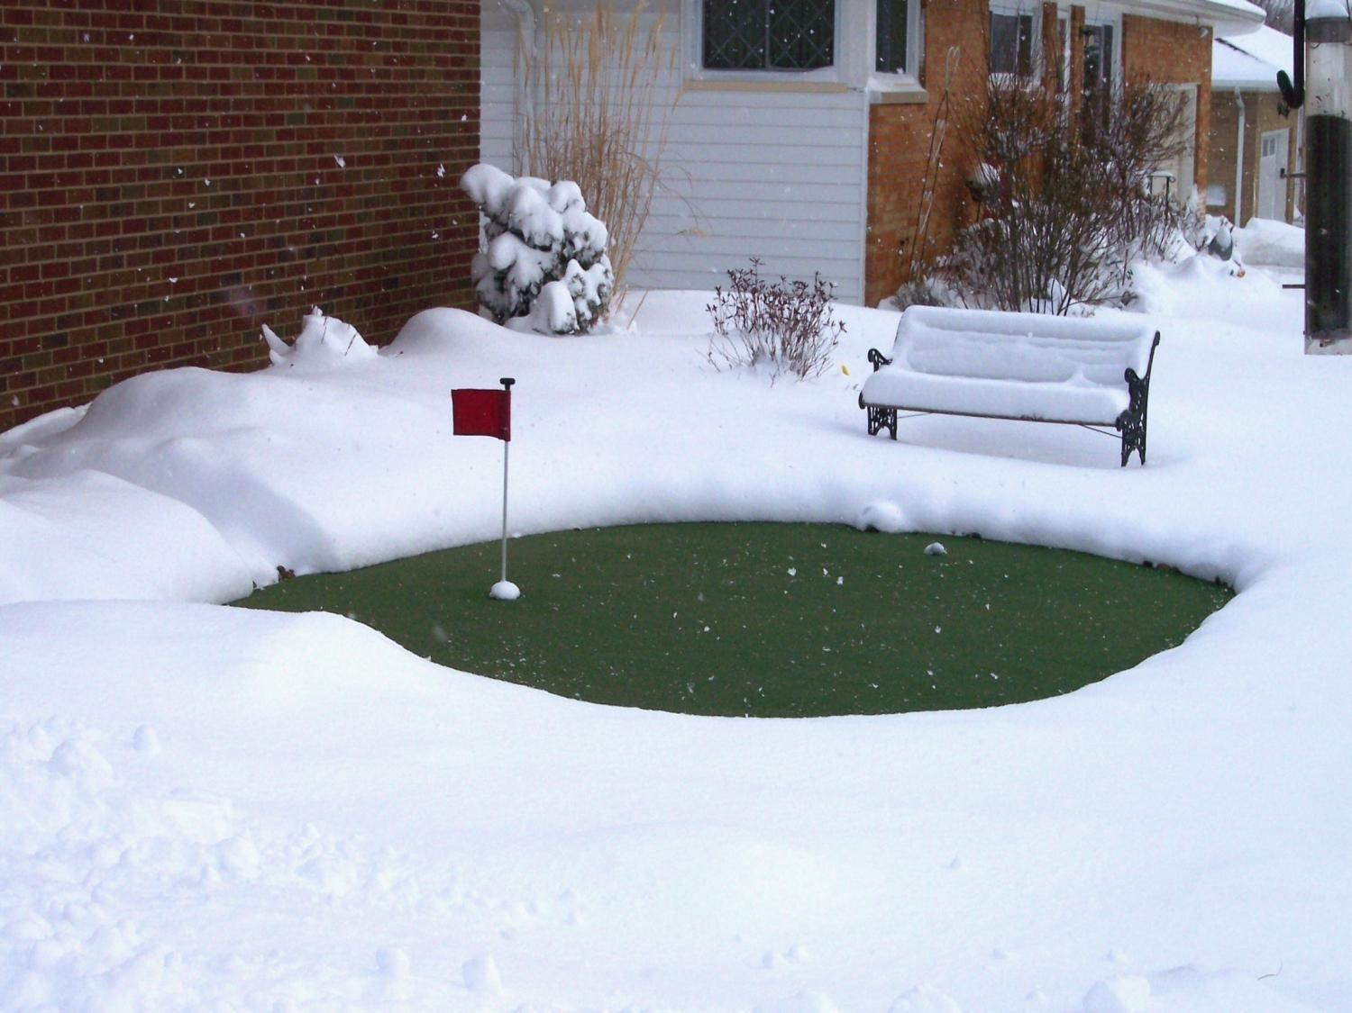
Çim bitkilerinde soğuğa dayanıklılığı etkileyen faktörler
Yetişme Dönemi
Bitki Devresi
Bitki Organları
Sıcaklık Derecesi
Sıcaklığın Düşme Hızı
Düşük Sıcaklığın Süresi
Sıcaklığın Yükselme Hızı
Bitki Morfolojisi
Örtü Tabakası

Slide 38
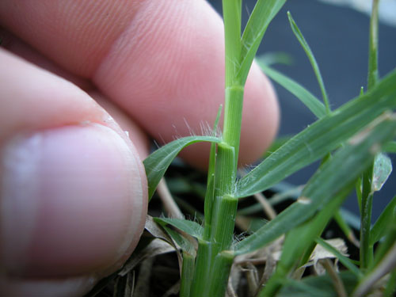

Slide 39
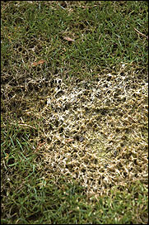
Çim alanlarında soğuk zararını önlemek için
Dayanıklı çeşitler kullanılmalı
Toprak hazırlığı iyi yapılmalı
Sonbahar ekimlerinde ekim zamanı iyi ayarlanmalı
Gübrelemeye dikkat edilmeli
Sonbahar sulamaları kısıtlı yapılmalıdır.
Sonbahardaki son biçim yüksekten yapılmalı
0 ⁰C’nin altına indiği dönemlerde çim alanlarda trafik engellenmeli

Slide 40
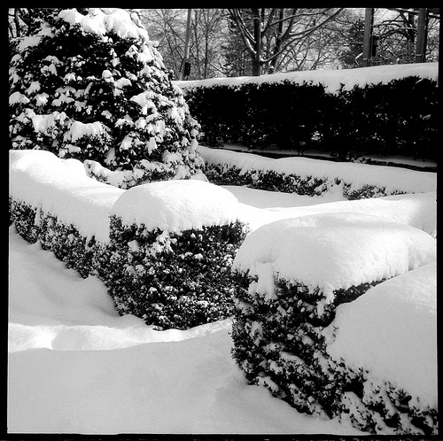
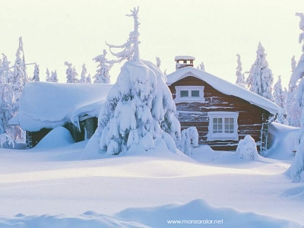
Kış Zararından Korunma Yolları
İletkenliğinin çok düşük olması nedeni ile 20 cm kalınlıktaki bir kar örtüsü hemen tüm düşük sıcaklıklardan bitkileri kolayca korur.
Kar örtüsü sıcaklığın düşmesini engellediği gibi,
donma ve çözülme işleminin yavaş olmasını,
kış aylarında bitkilerin kuraklıktan ölmesini engeller.
Kış aylarında kullanılmayan çim alanlarda kar birikimini sağlayacak önlemler alınmalı (kar çitleri, çalılar dikilmeli), kar örtüsü temizlenmemelidir.

Slide 41
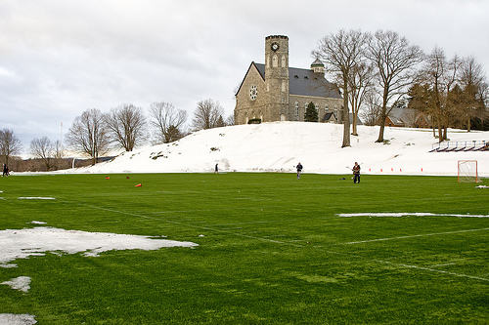
Doğal kar örtüsü daha iyi bir yalıtkan olduğundan kar sıkıştırılmamalıdır.
Ancak kış aylarında kullanılan futbol vb. spor alanlarında kar örtüsünün birikimine izin verilmez. Çoğunlukla yağan kar hemen temizlenerek spor için uygun bir hale getirilir. Bu nedenle çoğu spor alanlarında kar örtüsünün olumlu işlevinden fazlaca yararlanılmaz.

Slide 42
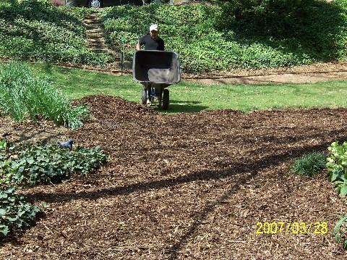
Organik malç veya değişik örtü malzemeleri çim bitkilerini soğuktan korumak amacı ile kullanılır.
Sap, saman veya benzeri organik maddelerin sonbahar sonunda çim alanına serilerek bitkileri soğuktan koruma çalışmaları başarılı sonuçlar vermektedir.

Slide 43
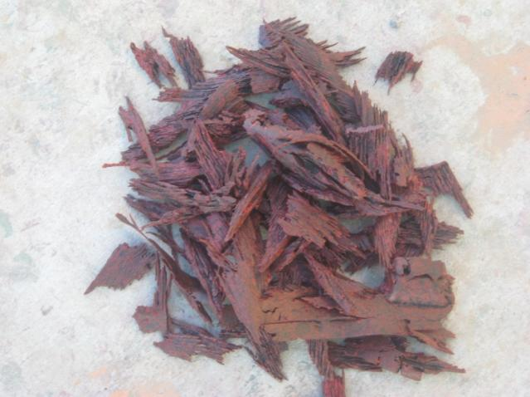
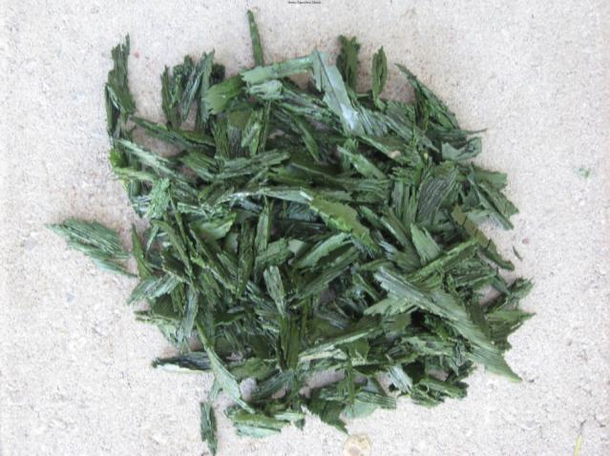
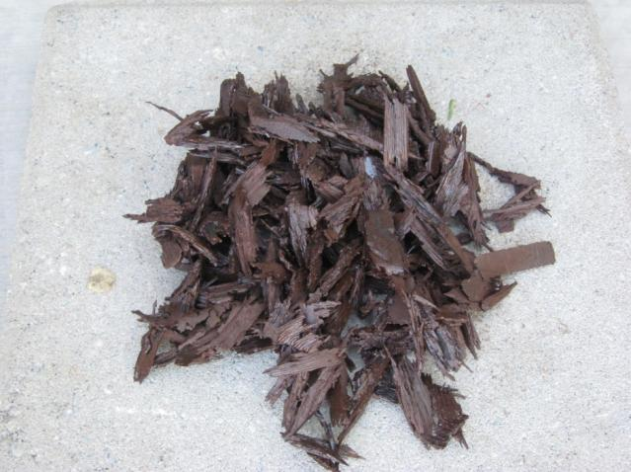
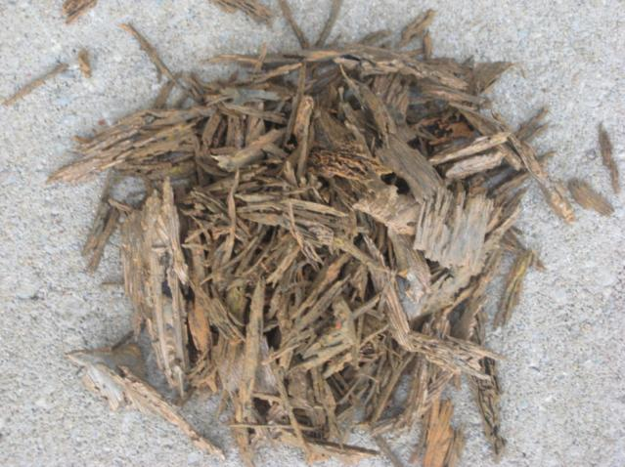

Slide 44
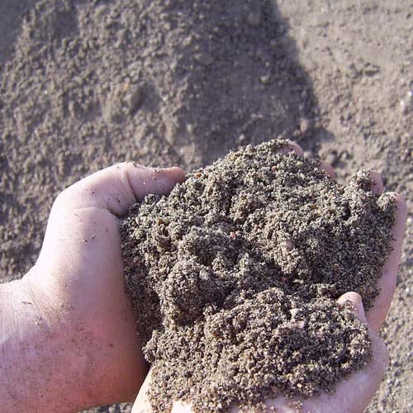

Slide 45
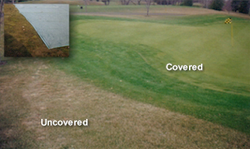
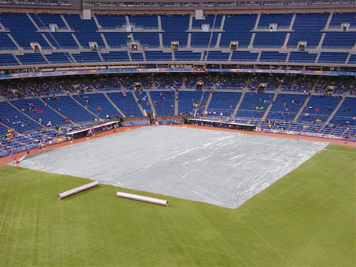
Organik malçlar kış aylarında kullanılmayan çim alanlarda önerilen bir sistemdir. Yayılan malzeme ilkbaharda toplanarak çim alanlar yeniden düzenlenir.
Organik maddelerin yanında normal naylon veya fiber, tel ile desteklenmiş plastik, polietilen vb. örtü maddeleri de kullanılmaktadır.
Plastik örtüler kış aylarında kullanılan spor alanları için organik malçlardan daha uygundur. Çim alanların kullanılma döneminde toplanan plastik örtüler, tekrar serilerek bitkiler kış zararından korunabilir.

Slide 46
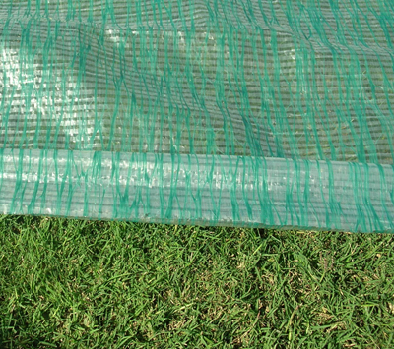
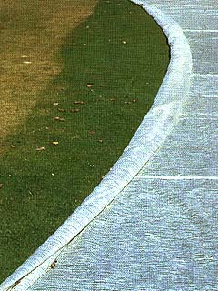
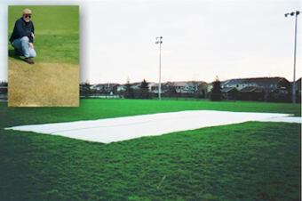

Slide 47
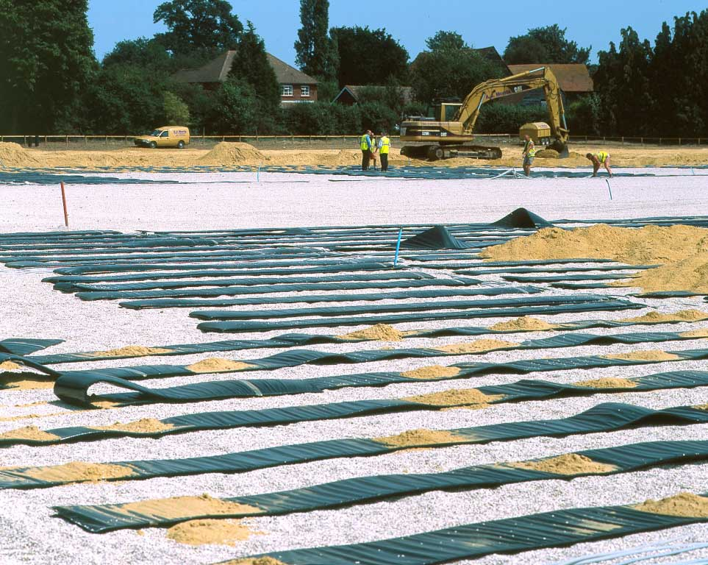
Kış aylarında düzenli olarak kullanılan spor alanlarında toprağın alttan ısıtılması uygulamalardan birisidir. Bitkileri soğuğa karşı koruduğu gibi, yağan karın kısa sürede kalkmasını, iyi bir kök ve gövde gelişimi ile güzel bir yeşil rengin oluşmasını sağlar.

Slide 48
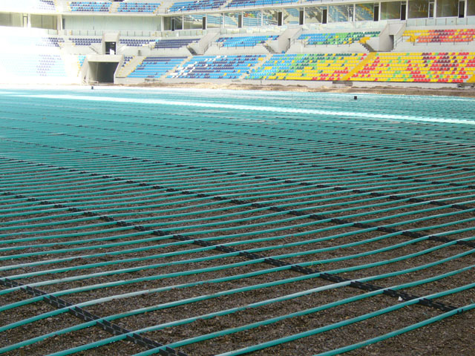

Slide 49
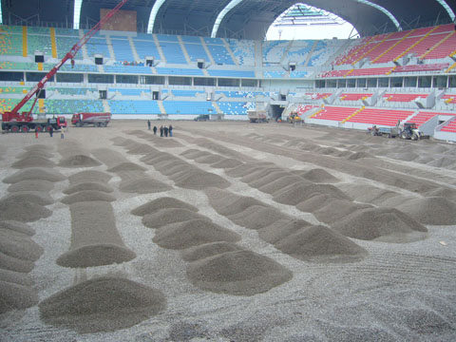

Slide 50
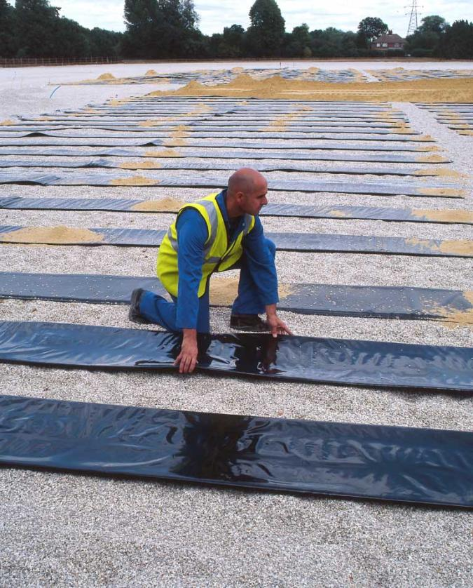
Toprağın ısıtılması işlemi, kış aylarında toprağın normal olarak don olduğu kuzey ülkelerinde futbol, Amerikan futbolu, beyzbol, golf ve at yarışı alanlarında yaygındır.
Toprak ısıtması borulardan geçirilen sıcak su veya hava ile yapılırsa da izole edilmiş elektrik kablo ısıtıcıları çok yaygındır.
Toprağın alttan ısıtılması kış aylarında görülen Fusarium vb. hastalıkların gelişimini engellemesi sistemin avantajlı yönlerinden birisidir.

Slide 51
Bazı ülkelerde toprak ısıtmasına ek olarak toprağın üzerine polyetilen bir örtü tabakası serilir. Bu yöntemde ısıtma masrafları azaldığı gibi bitkilerde görülen kış kurumaları da engellenir.
Ancak örtü tabakasının kullanımı
iş gücünü artırması,
güneş ışığı ile birlikte örtü altındaki sıcaklığın bazen çok yükselmesi,
hastalık ve zararlıların çoğalması

Slide 52
Termoperiodizm
Bitkilerin günlük sıcaklık değişimlerine karşı gösterdiği tepkiye termoperiyodizm denir.
Bitkiler gündüz sıcaklığının geceden daha yüksek olması halinde iyi gelişirler. Çim bitkileri de büyüme ve gelişme devrelerinde sabit sıcaklıklardan çok, alternatif olarak uygulanan farklı sıcaklıklardan hoşlanırlar.

Slide 53
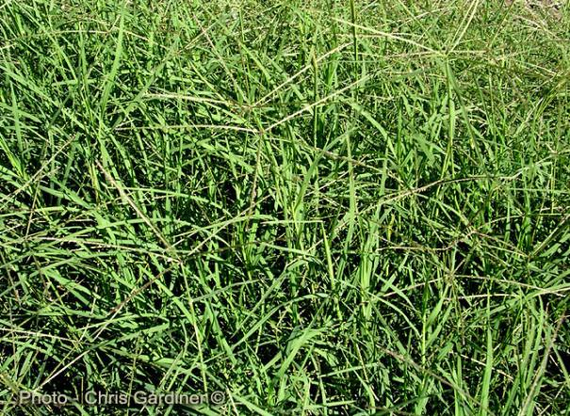
Yapılan çalışmalarda gerek Poa pratensis gerekse Cynodon dactylon bitkilerin 25/15 ºC veya 30/10 ºC (gündüz/gece) sıcaklıklarda sabit 20 ºC ye göre daha iyi geliştiği belirlenmiştir.
Poa pratensis
Cynodon dactylon

Slide 54
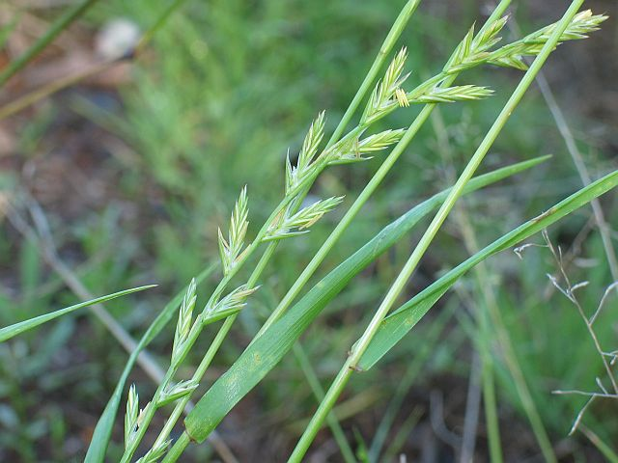
Vernalizasyon
Serin iklim çim bitkileri sapa kalkıp tohum bağlayabilmeleri için belirli bir süre (4-8 hafta süre ile 0-5 ºC) soğuk devreden geçmeleri gereklidir. Bitkilerin bu isteğine vernalizasyon denir.

Slide 55
Yeşil alanlara ekilen çim bitkilerinde sapa kalkma ve çiçeklenme istenmez. Buna karşılık serin iklim çim bitkilerinde ilkbahar veya yaz başlangıcında sapa kalkma ve çiçeklenme olayı çok sık görülür. Bunun nedeni kış ayları boyunca bitkilerin yeterli soğuklanmayı almalarıdır.
Vernalizasyon süresi ve düşük sıcaklığın derecesi türlere ve çeşitlere göre değişebilmektedir.
Vernalizasyon isteği fazla olan tür veya çeşitler, kışları ılıman geçen bölgelere ekildiğinde sapa kalkma çok az görüleceğinden çim kalitesi yükselir.

Slide 56
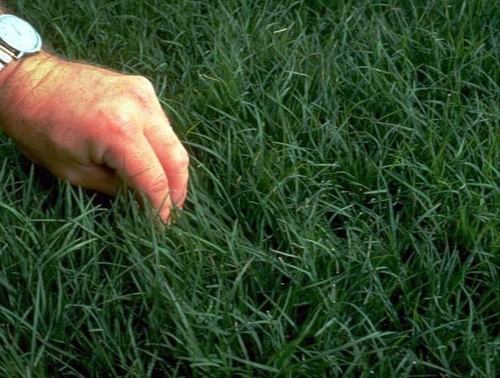
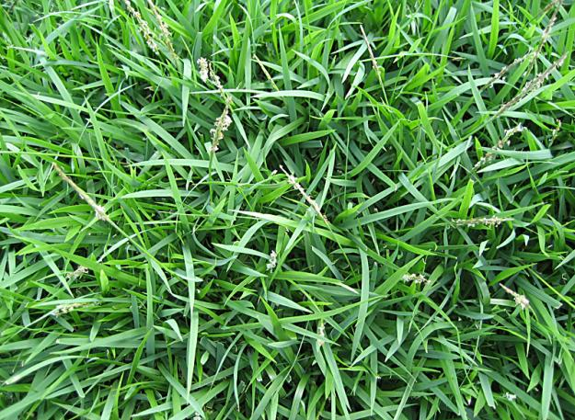
Kış Dormantlığı
Bazı çim bitkilerinde kış aylarında düşük toprak ve hava sıcaklığı nedeni ile büyüme pratik olarak durur,
Yapraklar kurumaya başlar,
Çoğu yaprak klorofil eksikliği nedeni ile kahverengine döner.
Cynodon, Zoysia gibi çim bitkilerinde yaygındır, toprak sıcaklığı 10 °C'yi geçtiği zaman dormantlık kırılır. Köksaplar ve sülükler üzerindeki durgun boğumlardan ve köktacından yeni kök ve sürgünler oluşmaya başlar. Sıcak iklim çim bitkilerinde kış aylarında sarı­kahve olan renk, ilkbaharda yeniden yeşile dönmeye başlar.
Cynodon
Zoysia

Slide 57
Serin iklim çim bitkilerinde kış dormantlığı daha az belirgindir.
Bu bitkiler kış aylarında ekstrem koşullar olmadıkça büyümelerine devam ederler. Yaprak dokularında klorofil kaybı olmadığından kış aylarında da yeşilliklerini korurlar.

Slide 58
Kış aylarında renklerini kaybeden sıcak iklim çim bitkileri üzerine şeffaf PE örtülerin yayılması sera etkisi yarattığından ilkbaharda erken büyümeye ve sonuç olarak çim alanının erken yeşillenmesine neden olur.
Örtü altında sıcaklığın aşırı yükselmesini önlemek için ara sıra açılarak havalandırılır.
Bazı bölgelerde kış aylarında renklerini kaybeden çim alanlarına doğal veya suni boyalar atılarak yeşillendirilir. Ancak bu uygulama çok yaygın değildir.

Slide 59
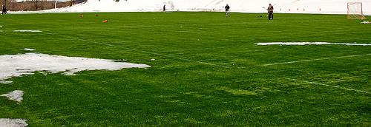
Buz Tabakaları
Buz tabakaları ile kaplanan çim alanlarda bitkiler solunum için gerekli oksijeni yeterli ölçüde alamazlar. Bitki dokuları ve toprak organizmalarının solunumu ile oluşan CO2, siyanid gibi zararlı gazlar atmosfere verilemez.

Slide 60
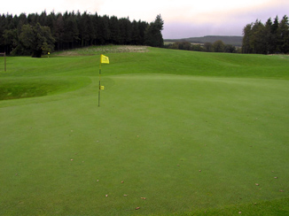
Çok yıllık serin iklim çim türleri uzun süreli buz tabakalarına oldukça dayanıklıdır. (60 gün zarar görmeden kalabilir.)
Sülüklü tavusotu gibi bazı türler buz tabakalarına çok daha dayanıklıdır. (bazı çeşitler 150 gün)
Buz tabakalarının zararlı etkisini azaltmak için
uzun bir süre erimeden kalan tabakalar kırılmalı ve
buz parçaları çim alanı dışına çıkarılmalıdır
Böylece erime döneminde su göllenmesi de engellenmiş olur.

Slide 61
Don Kabarması
Kar örtüsü bulunmayan, ince yapılı, zayıf drenajlı topraklarda sık rastlanır.
Nemli olan toprağın üst tabakası donduktan sonra, toprağın alt tabakalarından yukarıya su çeker.
Gece sıcaklığın düşmesi ile çekilen su burada donar.
Böylece belirli bir tabakası donan toprakta, bir hacim genişlemesi olacağından donan toprak katmanı kabarır.
Bu kabarma sırasında bitki köklerini kopartır, kökler açıkta kalır.

Slide 62
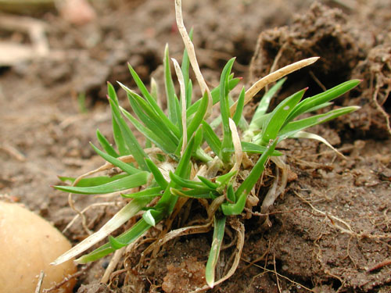
Genç bitkilere çok zarar yapar.
Özellikle yeni ekilmiş bitkilerin kökleri açıkta kalacağından zarar büyür.
Don kabarmasının etkisinin azaltılması için
toprağın süzek ve hafif hazırlanması
sonbahar ekiminin erken yapılarak fidelerin kışa daha kuvvetli girmesi sağlanmalıdır.
El merdanesi de geçirilebilir.

Slide 63
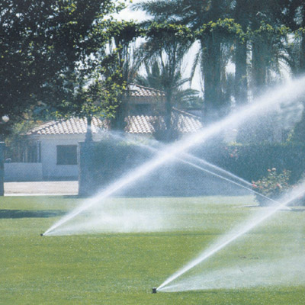
Su
Çim bitkileri ihtiyaç duydukları suyun büyük bir bölümünü kökleri ile topraktan alırlar. Hava neminden çim bitkilerinin doğrudan yararlanma oranları düşüktür.
Nisbi nemin yüksekliği gerek topraktan gerekse bitkilerden olan terlemeyi azalttığı için suyun daha etkili kullanımını sağlar.
Havada nisbi nemin düşüklüğü terlemeyi artıracağından suyun kısıtlı olduğu alanlarda olumsuz etkiler.

Slide 64
Bitkiler tarafından çeşitli yollarla alınan suyun % 1-3'ü metabolik faaliyetler için kullanılır. Suyun geriye kalan bölümü terleme yolu ile atmosfere verilir.

Slide 65
Yağış, hava neminin yoğunlaşarak sıvı veya katı halde yeryüzüne düşmesidir. Yeryüzünde en çok görülen yağış şekilleri:
- Bulut ve Sis
- Çiğ ve Kırağı
- Yağmur
- Kar
- Dolu

Slide 66
sis, bitki ve topraktan olan buharlaşmayı azalttığı gibi ani sıcaklık düşmelerini önler. Ancak bulut ve sis yeryüzüne düşen güneş ışınlarının kalite ve yoğunluğunu etkiler.
Çiğ çim bitkileri için yararlı bir yağış şeklidir. Yeterli yağış almayan, buna karşılık devamlı çiğ düşen yörelerde çim bitkileri iyi bir şekilde gelişebilir.
Kırağının suyun donma noktasının altında oluşması nedeni ile çim bitkilerine olumsuz etki yapabilir. Ancak çoğunlukla bu etki geçicidir.
Yağmur ve kar, en önemli ve etkili yağış şekilleridir. Sıklığı, yoğunluğu ve süresi yağmurun etkinliğini önemli ölçüde etkiler. Genel bir kural olarak hafif ve uzun süreli yağışlar çim bitkileri için daha yararlıdır. Şiddetli yağışlar yamaçlarda yüzey akışı halinde akarak kaybolurlar. Çukur alanlarda ise sular birikerek büyük zararlara neden olabilir. Eriyen kar da önemli bir su kaynağıdır. 10 cm kalınlıktaki bir kar örtüsü 1 cm yağmura eşdeğer kabul edilir.

Slide 69
Çim Bitkilerinin Su Tüketimi
Bölgeye, iklim şartlarına ve türlere göre değişebilir.
Genel olarak çim bitkileri günde 2.5-7.5 mm/da arasında su tüketir.
Havanın sıcak, nisbi nemin çok düşük olduğu yaz aylarında günlük su tüketimi 10 mm'yi (10 ton/da) geçebilir.
Bitkilerde biçimden sonra su tüketimi artar.

Slide 70
Keskin bıçaklı biçme makineleri veya makaslarla yapılan biçimlerde daha az su tüketilir. Buna karşılık küt bıçaklar su tüketimini artırır.
Biçim yüksekliği ile birlikte su tüketimi artar. Bu nedenle suyun kıt olduğu bölgelerde biçim biraz derinden yapılmalıdır.

Slide 71
Çim alanlarda gübreleme bitkilerin su tüketimini önemli ölçüde etkiler. Özellikle azotlu gübreleme sürgünlerin büyüme hızını artırması nedeniyle su tüketimi yükselir.
Fosforlu ve potaslı gübrelerin etkisi çok belirgin değildir. Ancak her iki bitki besin maddesinin de kök gelişimini hızlandırması nedeniyle kurağa dayanıklılığı artırdığı ve daha az su tüketimi sağladığı bilinmektedir.

Slide 72
Toprakta suyun bol bulunması da tüketimin artmasına neden olur.
Sulama yöntemi, şekli ve atılan su miktarı bitkilerin tüketimini önemli ölçüde etkiler. Genel olarak sık ve aşırı su verilen yerlerde çim bitkileri çok fazla su tüketirler.
Aşırı basılan alanlarda kök ve sürgün gelişmesi yavaşlar. Basılan alanlarda çim bitkilerinin su tüketimi azalır. Buna karşılık havalandırılan veya işlenen alanlarda bitki su tüketimi artar.
Çim bitkilerinde su eksikliği ile birlikte
büyüme yavaşlar ve canlılık azalır.
Kökler derinlere doğru inerken,
kardeşlenme azalır,
boy kısalır.
Yaprak sayısı azalırken,
yaprak alanı da küçülür.

Slide 73
Solma
Solma köklerden alınan sudan daha fazlasının terleme yolu ile atmosfere verilmesinden kaynaklanır. Geçici su eksikliğinden kaynaklanan solma, su düzeninin normale dönmesi ile birlikte ortadan kalkar.
Solmanın başlangıç devresinde yapraklarda sarkma, büzülme ve kıvrılma görülür.
Yaprak rengi griden mavi-yeşil renge doğru döner.
Su eksikliği daha da devam ederse, bitkilerin büyük bir bölümü sararmaya ve sonunda ölmeye başlar.

Slide 74
Çim alanlarında solma genellikle suyun fazla ulaşmadığı kenar, hafif yamaç veya yüksek yörelerde görülür.
Solmaya neden olan faktörlerden birisi de bitki köklerinin zayıf ve yüzlek gelişmesidir. Yüzlek köklü bitkiler solmaya daha fazla eğimlidir.
Çim alanlarında yüzlek kök sistemi;
toprağın kötü havalanması ve sıkışması,
su göllenmesi,
aşırı azotlu gübreleme,
dipten biçme ve
toprak tuzluluğu gibi birçok faktör sonucu gelişebilir.
Kök gelişimini hızlandırmak, solma tehlikesini en düşük düzeye indirmek için;
toprağın iyi havalanacak şekilde hafif ve iyi drenajlı hazırlanması,
biçim yüksekliğinin artırılması ve
dengeli bir gübreleme ve havalandırma yapılması gereklidir.

Slide 75
Kuraklık
Su eksikliğinin belirli bir süre devam etmesi halinde bitki büyümesi durur, dokular sararır ve ölümler başlar.
Kuraklığın çim bitkilerine olumsuz etkisi,
kurak geçen günlerin sayısı,
evapotransprasyon şiddeti
toprağın yapısı,
bitki türleri ile yakından ilişkilidir.

Slide 76
Kurağa Dayanım | Türler
Çok iyi | Cynodon dactylon Cynodon sp. Zoysia sp. Agropyron cristatum Bromus inermis
İyi | F.longifolia F.arundinacea F.rubra Dactylis glomerata Medicago sativa
Orta | Poa pratensis Agrostis alba Phleum pratense Poa compressa
Zayıf | F.pratensis Stenotaphrum secundarum
Çok Zayıf | Lolium multiflorum Agrostis stolonifera Agrostis tenuis Agrostis canina Poa trivialis Eremchloa ophiuroides
Kurak dönemlerde dormant hale geçer
kuraklıktan fazla zarar görmez
Yağmurlarla birlikte yeniden sürmeye başlarlar.
Kısa süreli kuraklıklar bile, bu türlerde büyüme ve gelişmeyi engeller.
Agrostis stolonifera’da çim kalitesini çok düşer. Bitkilerin büyük bir bölümü sararır.

Slide 77
Kurak şartlarda çim bitkisi olarak ekilmiş Ayrık (Agropyron) bitkisi

Slide 78
Kış Kuruması
Kış yağışlarının çok az olduğu bölgelerde, bazı çim türlerinin kuruduğu görülür. Özellikle kış aylarında rüzgar hızının fazla, yağışın az, hava sıcaklığının 0 °C'nin üzerinde olduğu bölgelerde bu kuruma daha belirgindir.
Kurumanın başlıca nedeni toprakta yeterli nemin bulunmaması, rüzgar nedeni ile bitkilerden su kaybının çok fazla olmasıdır. Bazı bölgelerde toprağın donması da bitkilerin terleme ile kaybettikleri suyu topraktan almamalarına neden olabilir.

Slide 79
Serin iklim çim bitkilerinde kış kurumaları oldukça sık görülür.
Ancak bu kurumalara çoğunlukla yapraklarda rastlanır ve sürekli bir zarar meydana getirmezler.
Hava sıcaklığının normale dönmesi ve aktif büyümenin başlanması ile birlikte bu zararlar ortadan kalkar.
Kış kurumasının engellenmesi için
toprağın kuru olduğu dönemlerde sulama yapmak
rüzgarkıran, değişik malç veya plastik örtüler ile transprasyonu azaltmak faydalı olabilir.

Slide 80
Su Göllenmesi
Su göllenmesi zayıf toprak drenajı, aşırı sulama veya yağış, yüksek taban suyu veya sel gibi değişik nedenlerden kaynaklanabilir.
Toprakta su fazlalığı doğrudan bitkileri etkilediği gibi toprakta O₂ oranının azalmasına, CO₂ oranının artmasına neden olur.
Topraktaki O₂ birkaç saat içerisinde tükenir.
Bitkiler solunum için yeterli O₂ bulamazlar.
Köklerde ilk önce tüyler, sonra ince kökler ölür.
Su ve bitki besin maddeleri alımı kesintiye uğrar.
Besin maddesi noksanlığı nedeni ile bitkilerde sararma görülür.
Toprakta aneorobik koşullar nedeni ile bir dizi toksik (zehirli) madde oluşur.

Slide 81
Çim bitkilerinde zarar görme oranı
türlere,
su göllenme süresine,
göllenen suyun miktarına,
hava sıcaklığına ve
ışık şiddetine bağlı olarak değişir.

Slide 82
Su Göllenmesine Dayanım | Türler
Çok iyi | Cynodon dactylon Cynodon sp. Agrostis stolonifera
İyi | Phleum pratense Poa trivialis
Orta | Festuca elatior Poa pratensis
Kötü | Agropyron cristatum Poa annua
Çok kötü | Lolium perenne Festuca rubra

Slide 83
Dayanıklılık, su sıcaklığı ile yakından ilişkilidir.
Soğuk sularda bitkilerin dayanıklılıkları artar.
Bu nedenle yazın oluşan su göllenmeleri daha büyük zararlar meydana getirir.
Su göllenen alanlarda su derinliği önemli bir faktördür.
Tüm organları su altında kalan çim bitkileri kısa sürede ölürler.
Buna karşılık yaprak uçları suyun dışında kalan buğdaygiller çok daha uzun süre canlılıklarını koruyabilir. (Agrostis stolonifera)

Slide 84
Çim bitkileri dormant veya yarı dormant durumda iken su göllenmesine daha fazla dayanırlar.
Aktif büyüme mevsiminde su göllenmeleri bitkilerin kısa sürede zarar görmesine yol açar.
Bitki dokuları içerisinde en çabuk zarar gören organlar yapraklardır. Sülük ve köksaplar su göllenmesine daha dayanıklıdır.
Özellikle üzerinde dormant halde tomurcuk bulunan gövde ve sap parçaları su göllenmesini çok az zararla atlatırlar.

Slide 85
Rüzgar
Hızlı rüzgarlar özellikle organik topraklarda veya kumlu alanlarda çimlerin sökülmesine, köklerin ortaya çıkmasına, sürüklendiği ince toprak parçaları ile bitkilerin örtülmesine neden olurlar.
Rüzgarın bu olumsuz etkisi kurak ve yarı kurak bölgelerde çok belirgindir. Bu olumsuzlukları engellemek amacı ile yeni ekilmiş çim alanları sürekli nemli tutulmalı, rüzgara dik rüzgarkıran örtüleri kurulmalıdır.

Slide 86
Tarımsal açıdan rüzgarın en önemli olumsuz etkilerinden birisi de, topraktan ve bitkilerden olan terlemeyi arttırmaları, fotosentezi olumsuz yönde etkilemeleridir. Sıcak rüzgarlar ortam sıcaklığını yükseltirken, orantılı nemi önemli ölçüde düşürürler.
Ülkemizin birçok yöresinde "sam rüzgarı" adı verilen bu sıcak rüzgarlar, çim alanlarda önemli zararlara neden olurlar.

Slide 87
Deniz kenarlarındaki çim alanlarda rüzgarın beraberinde getirdiği tuz parçacıkları önemli bir sorundur. Özellikle tuza hassas çim bitkilerinin yaprak ayalarında zarar çok görülür. Bu zararı önlemek amacı ile tuza dayanıklı çim bitkilerinin sık sık sulanması tuzun olumsuz etkisini azaltır.
Rüzgarın beraberinde getirdiği yabancı ot tohumları özellikle kaliteli çim örtülerinde önemli bir sorundur. Hafif rüzgarla kolayca taşınan ot tohumları çim örtüsünde yabancı ot oranının yükselmesine neden olur.
Bunun yanında rüzgar, külleme, pas vb. birçok hastalık sporlarını beraberinde getirir.

Slide 88
Rüzgarın bitkilere birçok olumlu etkisi de vardır.
Durgun havalarda bitki örtüsünün alt katmanlarında CO₂ oranı çok azalır. Rüzgarlar bu havayı değiştirerek yerine CO₂'ce daha zengin hava getirir.
Ayrıca rüzgar, yağış miktarını etkileyen bir faktördür. Nem taşıyan rüzgarlar, önüne bir engel çıktığı zaman yükselmeye başlarlar. Hava sıcaklığı her 100 m'de ortalama 0.6 ºC düştüğü için hava içersindeki nem yoğunlaşır ve yağmur olarak yeryüzüne düşer.
Bu nedenle dağların denize bakan yamaçları bol yağmur alırlar. Kurak ve yarı kurak bölgelerde nemli ve serin rüzgarlar, ortamın serinlemesini sağlar. Terlemeyi azaltarak suyun daha az kullanımını sağlar. Bu nedenle nemli ve serin rüzgarların estiği kurak bölgelerde çim bitkileri daha iyi gelişirler.

Slide 89
Atmosfer (Hava)
Atmosfer dünyamızı çevreleyen bir gaz tabakasıdır. Güneş ışınları için bir süzgeç ödevi gören hava, bitkiler içinde bir yetişme ortamıdır. Canlıların yetişme ortamındaki hava, hacim olarak % 78 azot, %21 oksijen, %0.03 CO₂ ve % 0.97 başta argon olmak üzere diğer gazlardan oluşmuştur.
Son yıllarda hava kirliliği çim bitkilerini olumsuz yönde etkilemektedir. Özellikle ozon, S0₂ ve değişik azotlu bileşikler çim bitkilerinin yapraklarında renk değişimi ve kurumalara neden olur.

Slide 90
TOPRAK FAKTÖRLERİ
Birkaç milimetreden birkaç metreye kadar değişebilen kalınlıktaki toprak başlıca dört yapı maddesinden oluşmuştur. Bunlar sırası ile
mineral madde,
organik madde,
su ve
havadır.
Mineral madde toprağın en büyük bölümünü oluşturur. Ana kaya ve toprağı oluşturan şartlara bağlı olarak mineral maddelerin kendine özgü fiziksel ve kimyasal özellikleri vardır.
Kum küçük bir düzeye sahiptir. Az su tutar ve kimyasal aktivitesi çok azdır.
Kil çok geniş yüzeye sahiptir. Kimyasal aktivitesi ve su tutma kapasitesi çok yüksektir.
Tın ise kum ve kil arasında yer alır.

Slide 91
Topraktaki mineral maddeler başlıca Si, Al ve Fe’den oluşmuştur. Bunların bitki besin maddesi olarak fazla bir önemi yoktur.
Mineral maddede az miktarlarda Ca, K ve Mg bulunur. Ancak bunlar bitkiler için uygun bileşikler halinde değildir.
Topraktaki mineral madde, içerdiği besin maddelerinden çok, bitki besin maddelerini tutma kapasitesi yönünden önemlidir.

Slide 92
Organik madde bitki gelişimi için en önemli fraksiyonlardan birisidir. Toprağın yapısını, su tutma kapasitesini, su hareketini ve besin maddelerini tutma kapasitesini genellikle olumlu yönde etkiler Organik madde oranı %20'nin üzerine çıkarsa bu topraklara organik toprak ismi verilir.
Türkiye topraklarında organik madde oranı genel olarak düşüktür. Özellikle Orta Anadolu ve Geçit bölgelerinde organik madde oranı % 1'in altına düşer. Kıyı bölgelerimizde bu oran % 1 ile 2 arasında değişir.

Slide 93
Çoğu çim bitkisi hafif asit topraklardan hoşlanmasına karşılık bazı bitkiler hafif bazik, bazıları da asit topraklarda daha iyi gelişirler.
Genel olarak çim bitkileri pH'sı 5.5-7.0 arasında iyi gelişirler. Çok asit şartlarda kök sistemi zayıf ve yüzlek gelişir. Renk kahverengine döner. Aşırı asit topraklarda yetiştirilen çim bitkilerinin toprak üstü organlarda gelişim zayıflar, renk koyulaşır.
Toprak asitliği bitki besin maddelerinin alımını ve toprak canlılarının gelişimini etkiler. Örneğin bitkilerin P alımı zorlaşır. Aşırı Fe ve Al iyonları bitkilere olumsuz etkide bulunur. Asit topraklar kireç uygulamaları ile çim bitkileri için uygun bir hale getirirlerse de bu uygulamanın etkisi geçicidir.

Slide 94
Toprakta tuz oranı çim bitkileri yetiştiriciliğinde önemli bir sorundur.
Tuzluluk milimhos/cm ile veya son yıllarda olduğu gibi desisiemens (dS m^{-ı}) birimi ile ifade edilir. Toprakta tuzluluk 4 dS m⁻¹ dan az ise çim bitkileri zarar görmeye başlarlar. 15 dS m⁻¹ nin üzerindeki tuzluluk oranlarında ise ancak birkaç çim bitkisi gelişebilir.

Slide 95
Tuza Dayanıklılık | Tür
İyi | Cynodon dactylon Cynodon sp. Zoysia sp. Agrostis stolonifera Stenotaphrum secundarum
Orta | F.arundinacea Agropyron cristatum Bromus inermis Lolium perenne
Zayıf | Festuca elatior Festuca rubra Poa pratensis Agrostis tenuis Trifolium repens Medicago sativa

Slide 96
BASILMA VE ÇİĞNENME
Basılma ve çiğnenme çim alanlarında sık rastlanan bir olaydır. Basılmanın şiddeti veya yoğunluğu çim alanının kullanım amacına göre değişir.
Çoğu ev bahçesinde basılma ve çiğnenme büyük bir sorun değildir.
Park ve bahçelerde çocuk oyun alanlarının çevresi ile aşırı derecede çiğnenen diğer alanlarda çim örtüsünün büyük bir bölümü tahrip olur.

Slide 97
Futbol sahaları gibi çoğu spor alanında basılma ve çiğnenme aşırı düzeylerdedir. Bu bölgelerde kötü drenaj toprağın aşırı sıkışması ile birlikte basılma ve çiğnenme çoğu çim bitkilerinin ölümüne neden olur.
Futbol sahalarında vurma şiddetine bağlı olarak çim bitkilerinin yaprak ve sapları bazen de kök taçları zarar görür. Bitkilerin kendilerinin yenilemesi için yeterli sürenin verilmesi halinde bitki örtüsü yeniden sağlığına kavuşur. Düzensiz spor yapılan alanlarda bitkiler kısa sürede öleceğinden bitki örtüsü seyrekleşir.

Slide 98
Çim bitkilerinde bu basılma ve çiğnenmeye karşı dayanıklılık yönünden büyük farklılıklar vardır. Bu farklılıklar
türlere,
çim alanının niteliğine,
çevre şartlarına
basılma ve çiğnenmenin yoğunluğuna bağlı olarak değişir.

Slide 99
Bitkinin yapısındaki lignin ve benzeri maddeler, yaprak ve sap kalınlığı gibi birçok özellik basılma ve çiğnenmeye dayanımı etkiler. Örneğin kaba, sert yaprak ve saplara sahip türlerde basılma ve çiğnenmeye dayanıklılık daha fazladır.
Genel olarak genç fideler, olgun bitkilerden
kuvvetli ve iyi gelişmiş çim örtüsü, bozuk çim örtüsünden basılmaya daha dayanıklıdır.

Slide 100
Basılmaya-Çiğnenmeye Dayanıklılık | Tür
Çok iyi | Cynodon dactylon Lolium perenne F.arundinacea
İyi | Poa pratensis F.pratensis Cynosorus cristatus
Orta | Festuca rubra var.rubra Festuca rubra var.commutata Agrostis stolonifera F.ovina Poa copmpressa
Zayıf | Phleum pratense Phleum bertolonii Agropyron cristatum F.longifolia Agrostis tenuis Poa trivialis
Cynodon dactylon
Poa pratensis
Agrostis tenuis

Slide 101
Genel olarak köksap ve sülüklü türlerin basılma ve çiğnenmeden sonra kendini yenileme kabiliyeti fazladır.
Basılmaya dayanım çevre şartları ve uygulanan kültürel işlemlerle yakından ilgilidir.
Biçim yüksekliği arttıkça basılma ve çiğnenmeye dayanıklılık artar.

Slide 102
Aşırı azotlu gübreleme ve sulama çiğnenmeye karşı dayanımı azaltırken, iyi bir potasyumlu ve fosforlu gübreleme bitkilerde dayanıklılığı arttırır.
Aynı şekilde bitki besin noksanlığı görülen alanlarda kurulan çim alanlarında basılma ve çiğnenmeye dayanıklılık azalır.

Slide 103
Işık çiğnenme üzerine önemli etki yapar. Işık yoğunluğunun azalması halinde basılmaya dayanıklılık azalır. Bu nedenle gölge şartlarda yetiştirilen bitkilerin çoğunda basılmaya dayanıklılık çok zayıftır.
Kuru ve solmuş bitkilerde de basılmaya dayanıklılık çok azalır.
Donmuş bitki örtüsünde bitkilerin mekanik parçalanması kolay olduğundan çiğnenmeden büyük ölçüde zarar görürler.
Yaz aylarında bitkilerin dormant olduğu dönemlerde basılmaya dayanıklılık azalır.

Slide 104
Basılma ve çiğnenme
fiziki olarak organlarının parçalanmasına,
toprağın sıkışmasına,
oksijen oranının azalmasına,
buna karşılık hava ve su hareketinin yavaşlamasına neden olur.
Aşırı basılan ve sıkışan topraklarda bitkiler zayıf gelişeceği için bitki örtüsü seyrekleşir.

